Slide 1
МСКОУ школа-интернат
VII вида город Павловский Посад
Педагогический марафон
«Учительство Подмосковья – воспитанию будущего поколения»
2014

Slide 2
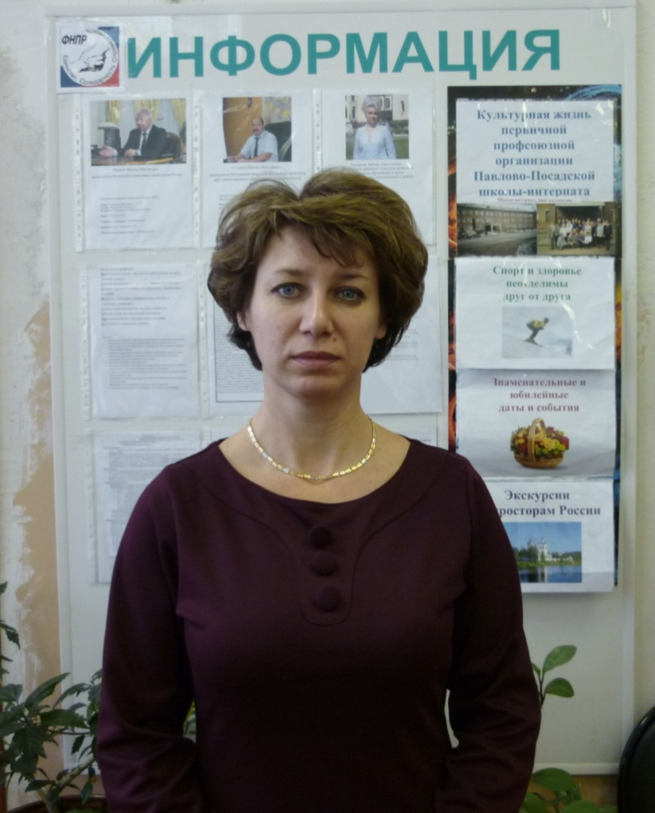
Куликова Светлана Владимировна
Классный руководитель
5 класса педагогический
стаж 21 год

Slide 3
Моя профессия – УЧИТЕЛЬ
Что к ней меня всегда влекло?
Учитель – мудрости хранитель,
Он дарит знанье и тепло.
Пусть семена что он посеял,
Не скоро принесут плоды.
Но в судьбах, тех кого взлелеял,
Его трудов видны следы
А главное в его работе –
Творить добро, не делать зла,
Из человечка – ЧЕЛОВЕКА
Создать – нет выше ремесла

Slide 4
Деятельность классного руководителя по формированию здорового образа жизни:
Планировать работу по здоровьесбережению;
Анализировать данные мониторинга учащихся;
Организовывать совместную деятельность «ученик-учитель-родитель»;
Сотрудничать со специальстами школы;
Отслеживать результативность деятельности.

Slide 5
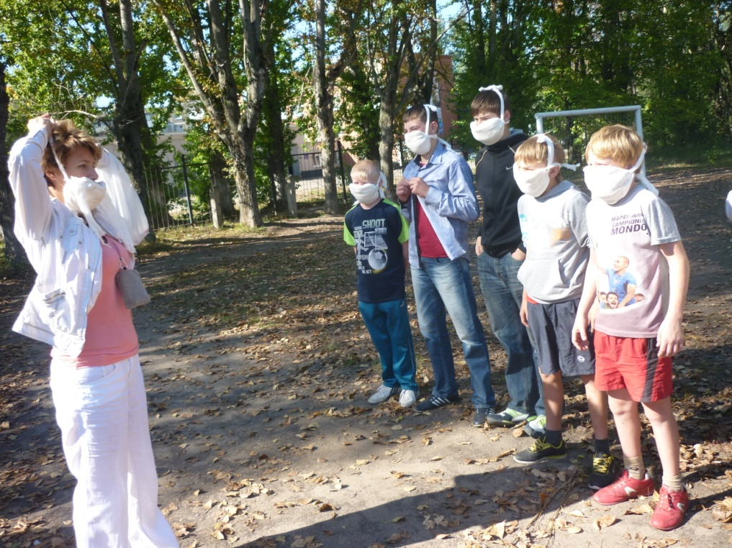
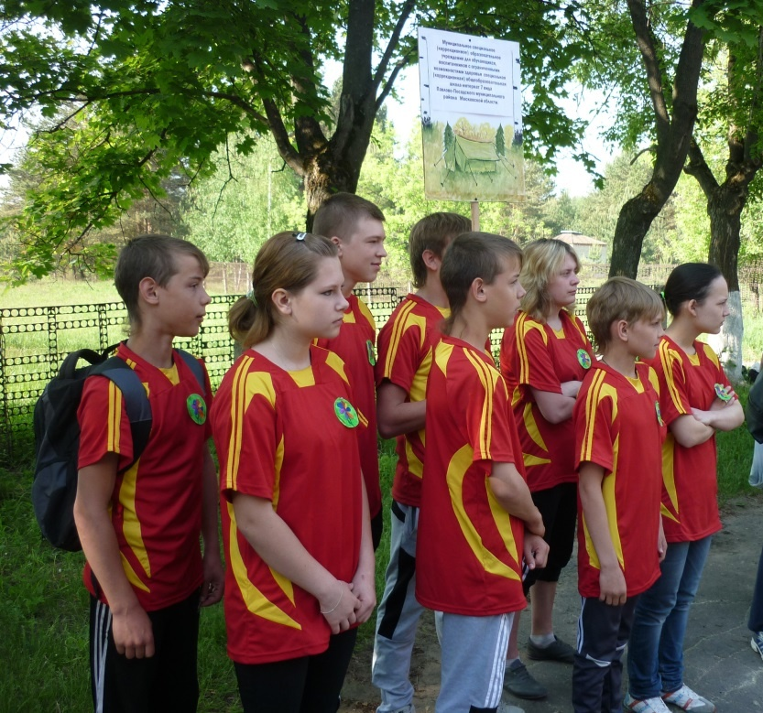
Ты самым слабым говоришь: «Держись!»
Ты им помочь готова всей душой…
И снова чья-то маленькая жизнь
В твоих руках становится большой.

Slide 6
Обо мне
Мои коллеги
ответственная, инициативная, творческая личность
приятный в общении педагог
человек с тонким эстетическим вкусом, обладающий острым умом
умеет точно выразить свою мысль, облачив её в тонкий юмор
вносит в работу инновации, поддерживает все новое
Мои ученики
хорошая, добрая, весёлая, эрудированная
очень хороший учитель, добрая и справедливая
хороший человек
талантливая
спортивная

Slide 7
о себе
Я обязательно добиваюсь поставленной цели.
Мне нравится учиться.
Мне не нравится в людях неискренность.
Я очень люблю путешествовать.
Я обожаю заниматься спортом.

Slide 8
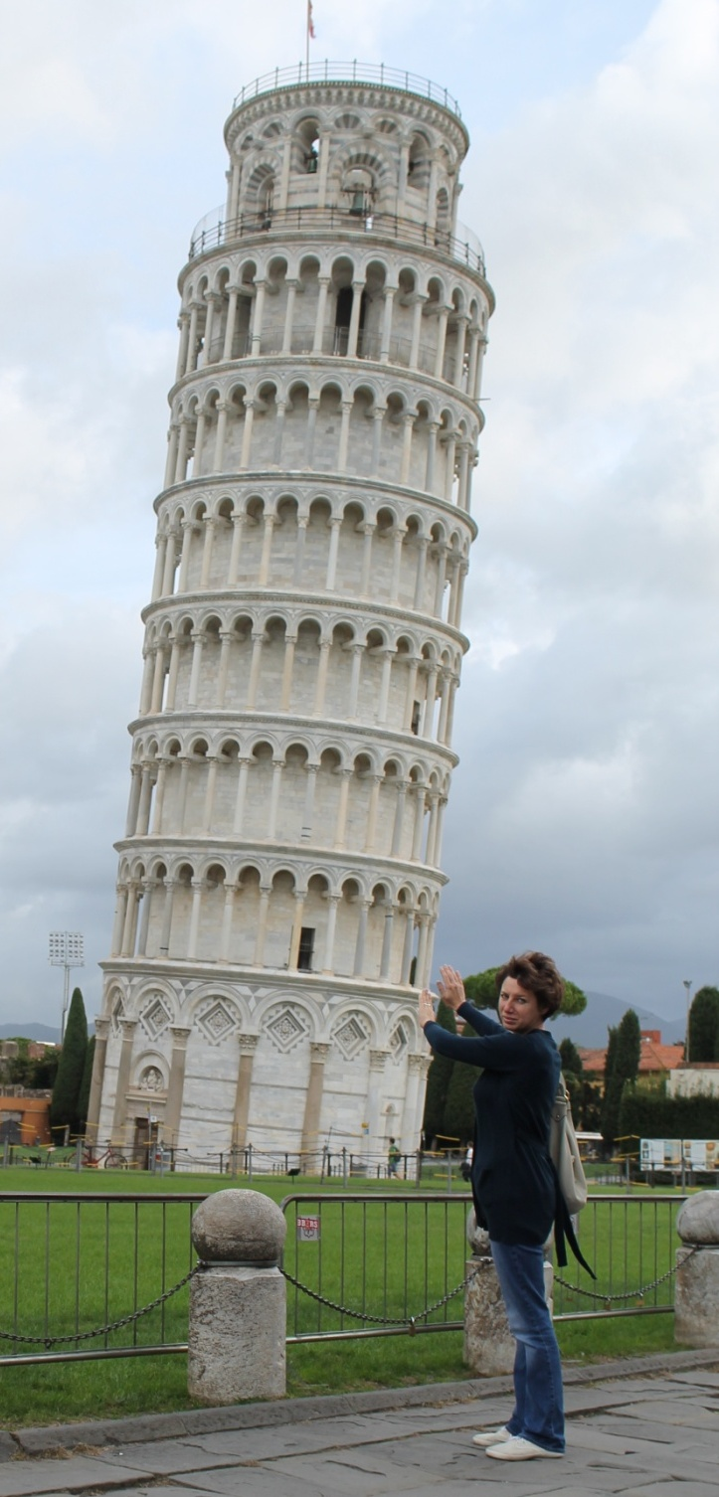
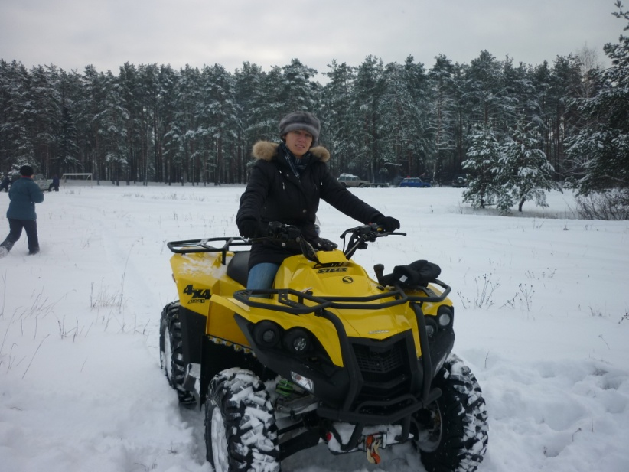
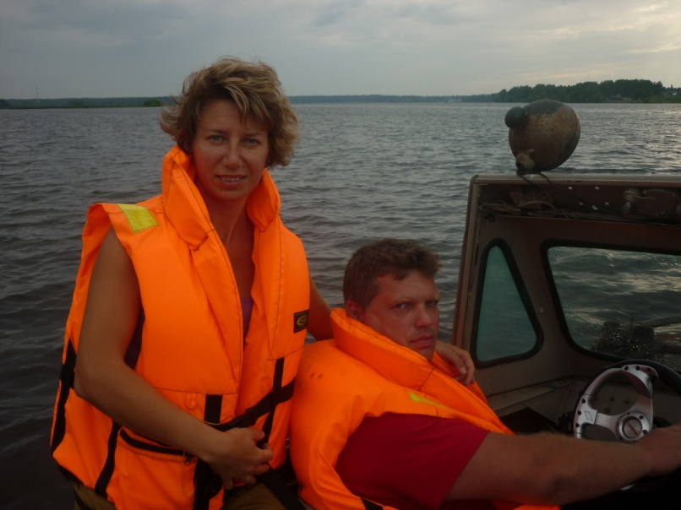

Slide 9
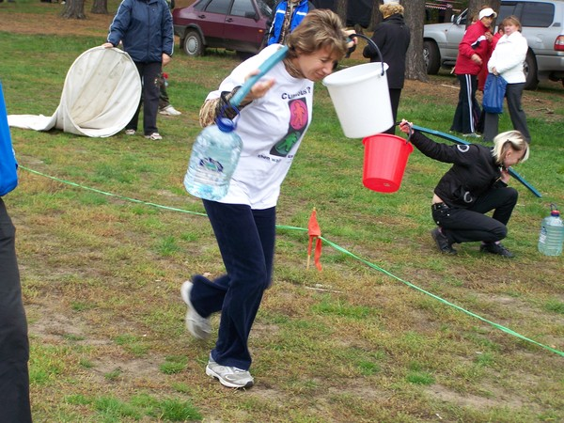
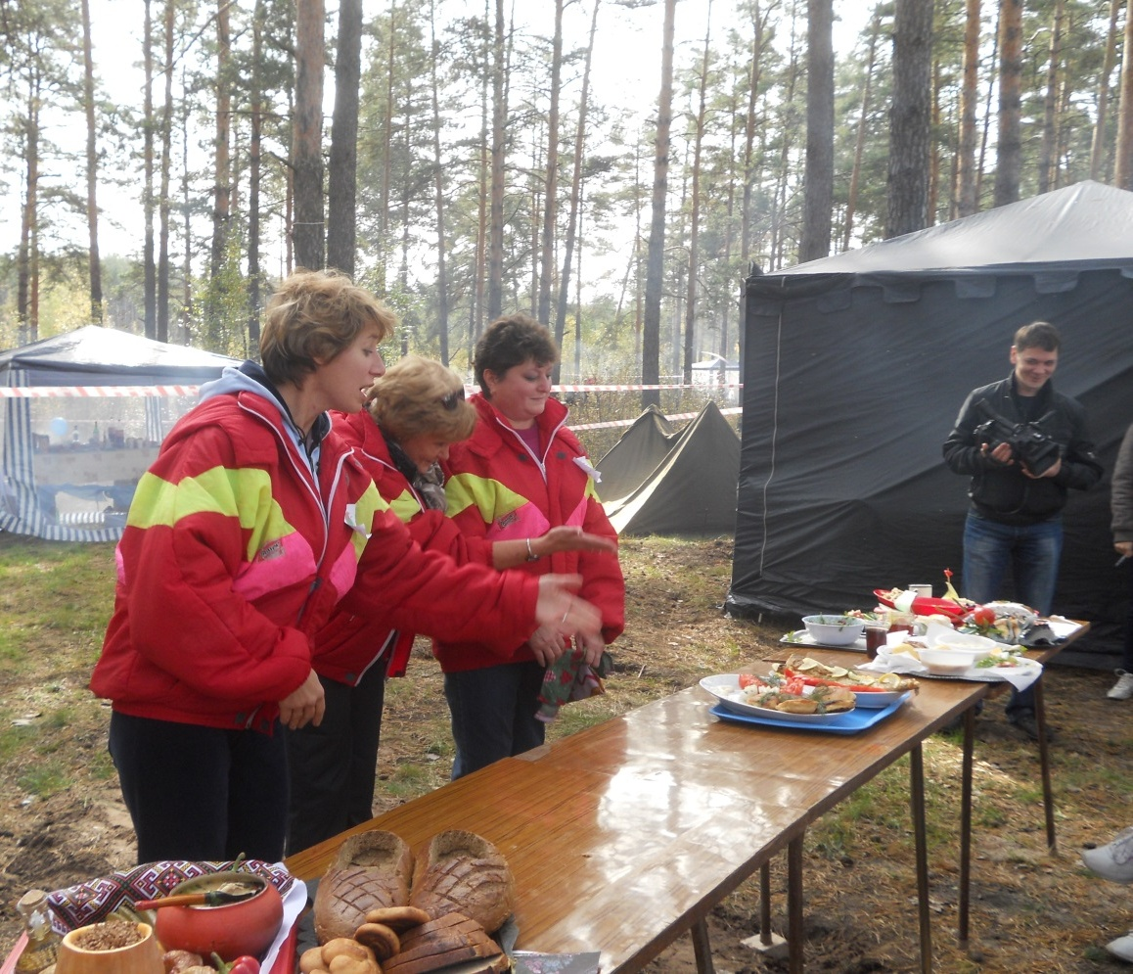
Турслет учителей

Slide 10
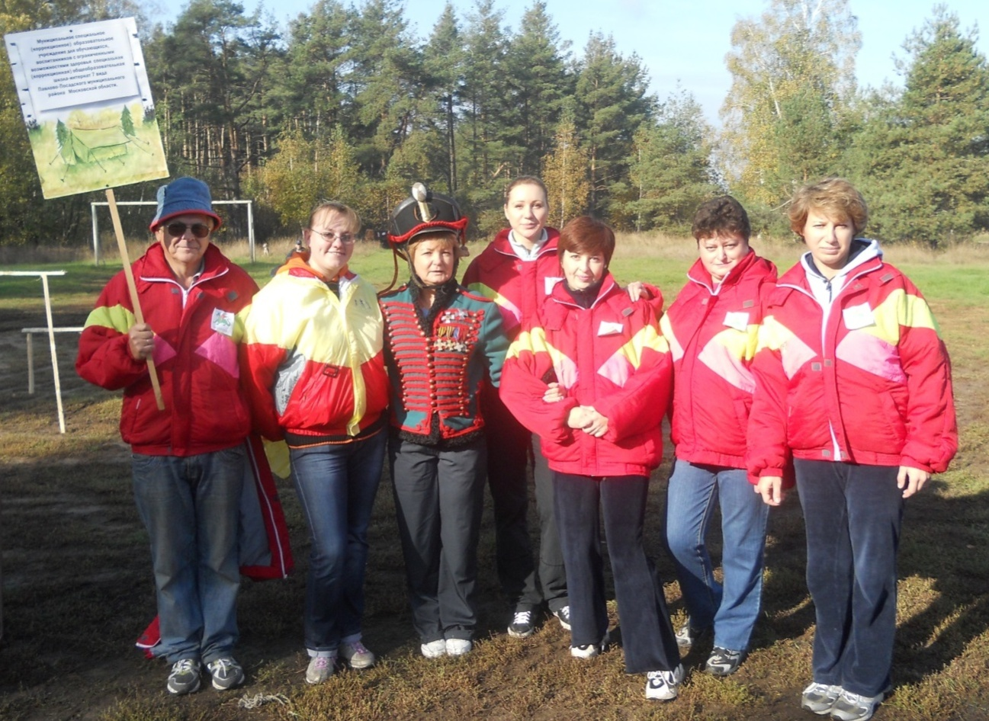
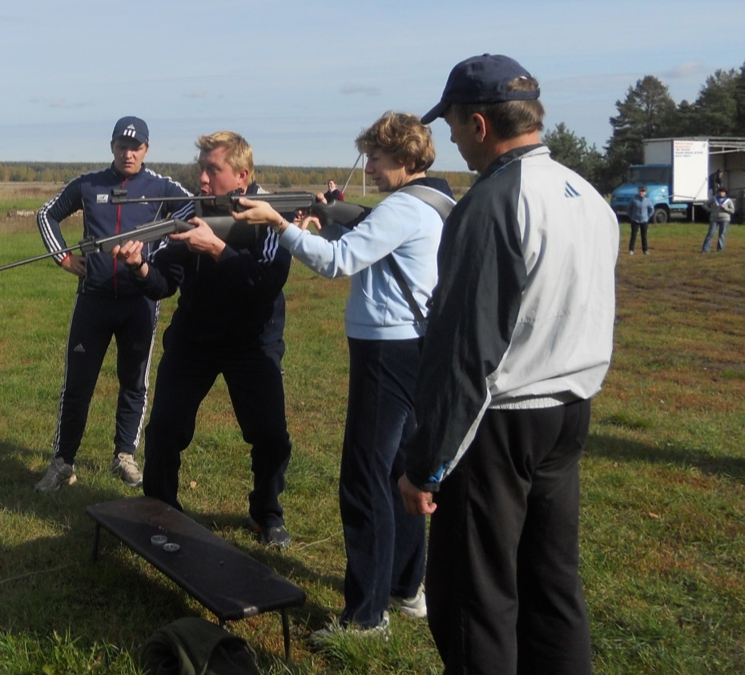
Турслет учителей

Slide 11
Моя цель:
Возрастание мотивационных установок учащихся
Снижение количества пропусков учащихся по болезни
Возрастание качества знаний

